Slide 1
ELKEM TECHNOLOGY — GREENPILOT 2026
Finansiell Krisevurdering og Beslutningsgrunnlag
Ekstraordinært Møte i Prosjektstyret | Stage-Gate 3 Review (Data Date: 31.10.2026)
Anbefaling om 30 dagers Technical Hold vs. Formell Off-Ramp

Slide 2
STAGE-GATE 3 REVIEW — ELKEM FISKÅ
Påløpte kostnader har nådd NOK 58,0M — total finansiell eksponering utgjør 536% av budsjett
BUDSJETT (BAC)
20,0 MNOK
Styrets vedtatte ramme
FAKTISK KOST (AC)
57,97 MNOK
+189,8% overskridelse
RØD ALARM: KRITISK KONTROLLER-SYNTESE (Per 31.10.2026)
1. DIAGNOSE (EVM):
Prosjektet opererer med en kostnadseffektivitet på CPI 0,33 og et akkumulert kostnadsavvik på NOK -38,8M. Fysisk fremdrift meldes til SPI 1,16 som følge av forsert reaktormontasje.
2. DRIVER & LIKVIDITET:
Bokførte kostnader (NOK 58,0M) pluss åpne innkjøpsordrer (NOK 49,2M) gir en samlet finansiell forpliktelse på NOK 107,2M (536% av budsjett).
3. IFRS REGNSKAPSRISIKO:
Av bokførte kostnader er NOK 43,4M balanseført som AuC under IAS 38. Eksploderende sluttkostnad (EAC 60,3M-107M) utløser akutt krav om nedskrivningstest etter IAS 36 før årsoppgjøret.
4. PÅBUD TIL STYRET:
1) Umiddelbar innkjøpsfrys på alle nye rekvisisjoner. 2) Kanselleringsaudit av uleverte PO-er (49,2M). 3) 30 dagers Technical Hold for fullstendig levedyktighetsanalyse.
OPPTJENT VERDI (EV)
19,22 MNOK
CPI: 0,33 | SPI: 1,16
ÅPNE FORPLIKTELSER
49,23 MNOK
Ufakturerte leverandør-PO
SAMLET EKSPONERING
107,20 MNOK
536% av totalbudsjett
BALANSEFØRT AUC
43,38 MNOK
Akutt IAS 36 nedskrivningsrisiko

Slide 3
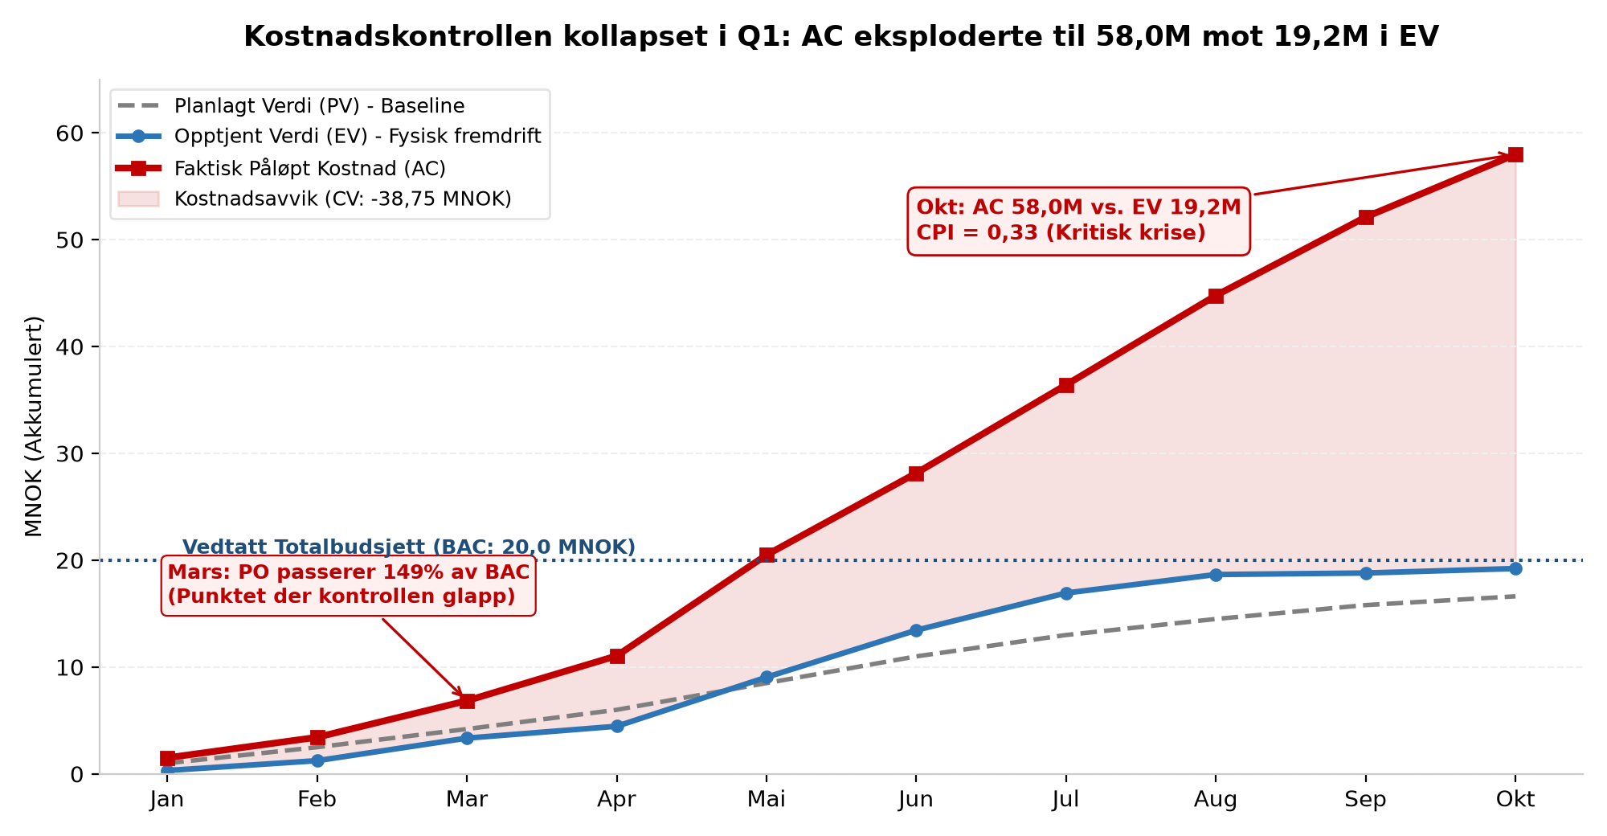
STAGE-GATE 3 REVIEW — ELKEM FISKÅ
Kostnadskontrollen kollapset i Q1: AC eksploderte til 58,0M mot 19,2M i EV
Funn fra S-Kurven
• Klassisk forseringsmønster: Prosjektet holdt tidsplanen (SPI 1,16) utelukkende ved massiv innleie, overtid og parallelle innkjøp.
• Mars 2026 vendepunktet: Akkumulerte forpliktelser (PO) nådde 29,8M (149% av BAC). Her burde en automatisk innkjøpsfrys ha slått inn.
• Sviktende kostnadseffektivitet: For hver 1,00 krone Elkem brukte, ble det kun skapt 33 øre i fysisk anleggsverdi (CPI: 0,33).
• Kostnadsavviket: CV har nådd NOK -38,75M, og gapet fortsetter å vide seg ut mot ferdigstillelse.

Slide 4
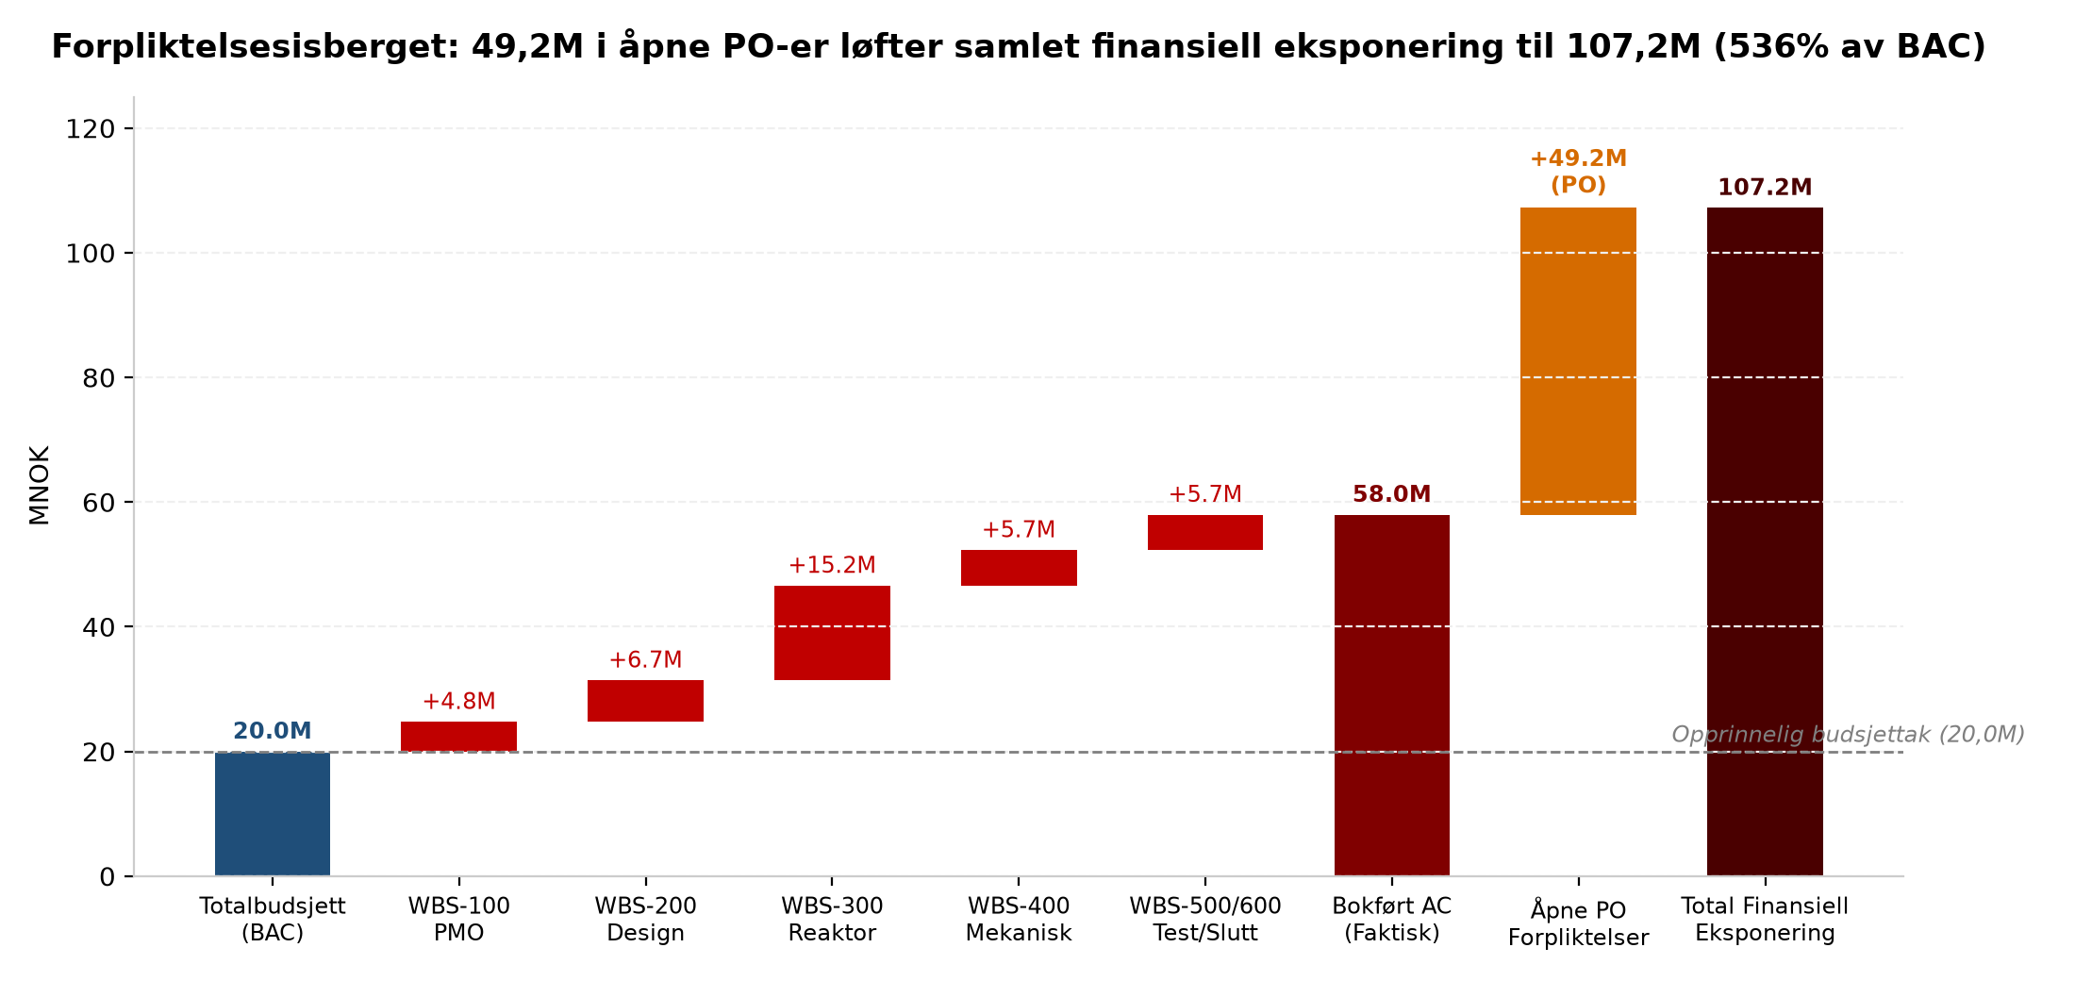
STAGE-GATE 3 REVIEW — ELKEM FISKÅ
Forpliktelsesisberget: 49,2M i åpne PO-er løfter samlet finansiell eksponering til 107,2M
Dekomponering av Forpliktelser
• WBS-300 Reaktor er hovedsynderen: Alene ansvarlig for NOK 15,2M i budsjettoverskridelse, drevet av uregulerte endringsordrer.
• Åpne PO-forpliktelser (49,23M): Kontraktsfestede bestillinger som er sendt til leverandører, men ennå ikke fakturert i regnskapet.
• Tradisjonell regnskapsfelle: Fordi hovedboken bare viste 58M i AC, trodde ledelsen at prosjektet nærmet seg slutten. Reell forpliktelse er 107,2M.
• EAC Fremskriving: Hvis uleverte PO-er fullføres, ender piloten på over 107M — 5,3 ganger godkjent ramme.

Slide 5
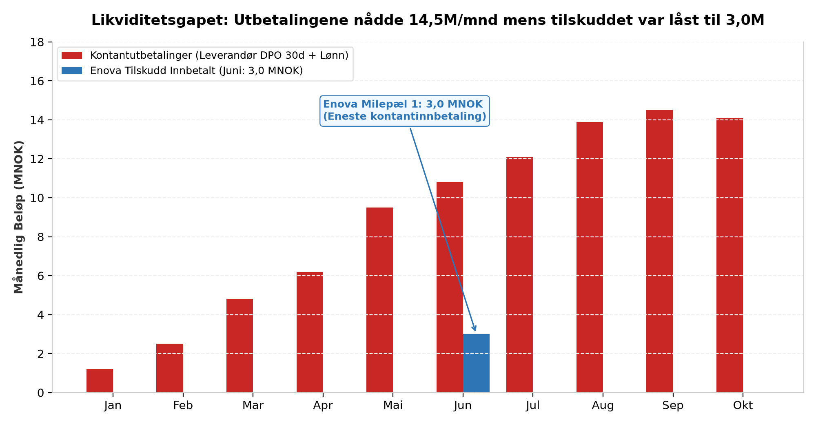
STAGE-GATE 3 REVIEW — ELKEM FISKÅ
Likviditetsgapet: Kontantutbetalingene nådde 14,5M/mnd mens Enova-tilskudd var begrenset til 3,0M
Likviditets- og Tilskuddsrisiko
• DPO Forskyvning: 30 dagers leverandørkreditt skapte en illusjon av god likviditet i Q1, før betalingsbølgen traff med full tyngde i august-oktober.
• Enova Transje 1: Kun 3,0 MNOK ble utbetalt i juni. Resterende 7,0 MNOK krever oppnådde milepæler og revisorattesterte sluttrapporter.
• Arbeidskapitaldrenering: Elkem har måttet forskuttere over NOK 54M i ren kontantstrøm for å dekke løpende leverandørkrav.
• Refusjonsfare: Ved manglende idriftsettelse eller brudd på tilskuddsvilkår kan Enova stanse fremtidige utbetalinger eller kreve tilbakebetaling.

Slide 6
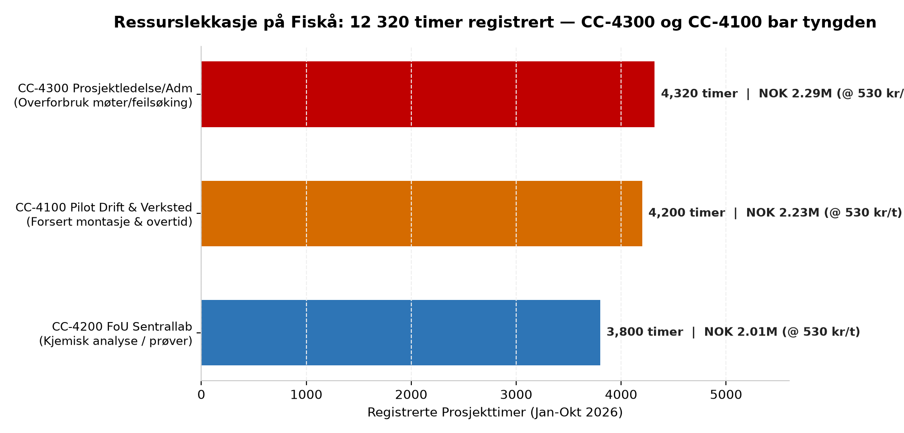
STAGE-GATE 3 REVIEW — ELKEM FISKÅ
CC-4300 Prosjektledelse og CC-4100 Drift bar tyngden av forseringen — 12 320 timer totalt
Enhetskontroll & Revisjonskrav
• 1 537 timelister avstemt: Samtlige timer er kontrollert mot SkatteFUNN- og Forskningsrådets tak på 530 kr/t (totalt NOK 6,53M).
• Uforholdsmessig møtetid: CC-4300 (PMO/Adm) brukte 4 320 timer — en unormalt høy andel forårsaket av krisehåndtering og leverandørkonflikter.
• Overtid på piloten: CC-4100 loggførte 4 200 timer under forsering av mekanisk montering i Bygg 12.
• Revisorkrav (ISA 805): Ekstern revisor krever dokumentert timeliste-til-hovedbok sporbarhet for at timene skal godkjennes av tilskuddsgiver.

Slide 7
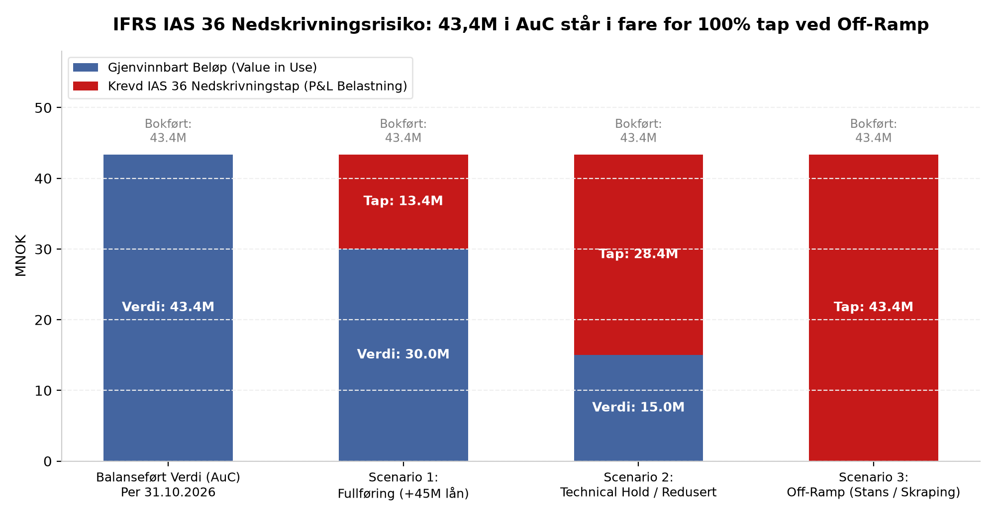
STAGE-GATE 3 REVIEW — ELKEM FISKÅ
Balanseført AuC på 43,4M trues av 100% nedskrivningstap ved prosjektterminering
IFRS Regnskapskonsekvenser
• IAS 38 Allokering: Av 58,0M i faktiske kostnader er 43,38M balanseført som AuC, mens 14,59M er kostnadsført over P&L som forskning.
• Eksploderende sluttkostnad (EAC): Med forventet totalkostnad på over 107M vil anlegget aldri oppnå tilstrekkelig avkastning til å forsvare balanseverdien.
• Obligatorisk IAS 36 test: Revisor vil kreve formell verdifallstest før årsoppgjøret 2026.
• Resultatsmell: Hvis prosjektet stanses (Off-Ramp), må samtlige NOK 43,4M i AuC tapsføres umiddelbart som en engangsnedskrivning i Q4.

Slide 8
STRATEGISK BESLUTNING — VEDTAKSSAK
Styrets to handlingsvalg: 30 dagers Technical Hold vs. Formell Off-Ramp
ALTERNATIV A: 30 DAGERS TECHNICAL HOLD
ANBEFALT AV PROSJEKTCONTROLLER
1. Umiddelbar innkjøpsfrys:
Stans all fullmakt til nye innkjøpsordrer (PO) med umiddelbar virkning.
2. Kanselleringsaudit av PO:
Gjennomgå samtlige åpne forpliktelser (49,2M). Kanseller uleverte ordrer for å begrense kontanttapet.
3. Teknisk Scope-Reduction:
Nedskaler anlegget til minimum levedyktig pilot (MVP) for å redusere gjenstående montasje.
4. Enova Forhandling:
Be om omforhandling av prosjektplan og milepæler for å redde resterende 7,0M i tilskudd.
ALTERNATIV B: FORMELL OFF-RAMP (PROSJEKTSTANS)
KONSEKVENS: FULL NEDSKRIVNING
1. Umiddelbar prosjektstans:
Avbryt alt arbeid på Bygg 12 og permitter innleide konsulenter og entreprenører.
2. Kontraktsforhandlinger:
Maksimal juridisk begrensning av kanselleringsgebyrer på åpne PO-er (forventet tap 10-15M).
3. IFRS IAS 36 Nedskrivning:
Umiddelbar tapsføring av samtlige NOK 43,4M i balanseført AuC i Q4 2026 regnskapet.
4. Tilskuddsavregning:
Risiko for at Enova krever tilbakebetalt de 3,0 MNOK som ble utbetalt i juni.

